Slide 1



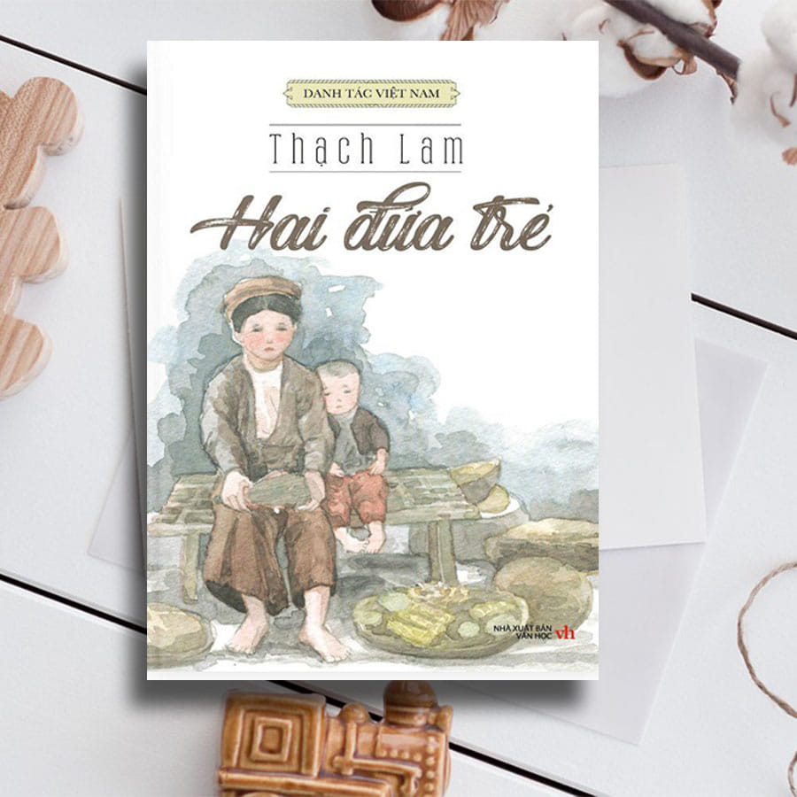
DỰ ÁN CỘNG ĐỒNG 12. BỘ SÁCH CHÂN TRỜI SÁNG TẠO
BÀI 2. NHỮNG Ô CỬA NHÌN RA CUỘC SỐNG
VĂN BẢN 2. HAI ĐỨA TRẺ
THẠCH LAM
Giáo viên thực hiện: Ngô Thúy Kiểu
Trường: TH-THCS-THPT Quốc tế Hòa Bình

Slide 2



MỤC TIÊU BÀI HỌC
Nhận biết được một số đặc điểm cơ bản của phong cách hiện thực và lãng mạn qua các tác phẩm văn học tiêu biểu đã học.
Phân tích được các chi tiết tiêu biểu, sự kiện, ngôi kể, điểm nhìn, nhân vật và mối quan hệ của chúng trong tính chỉnh thể của truyện; đánh giá được vai trò của những chi tiết quan trọng trong việc thể hiện nội dung
Phân tích và đánh giá được giá trị nhận thức, giáo dục và thẩm mĩ của tác phẩm; phát hiện được các giá trị văn hoá, triết lí nhân sinh được gợi ra từ văn bản.

Slide 3




HĐ1. KHỞI ĐỘNG
Khi chờ đợi một điều gì đó quan trọng với bản thân, bạn thường có tâm trạng, cảm xúc như thế nào?

Slide 4
HĐ2. HÌNH THÀNH KIẾN THỨC
ĐỌC
HS đọc diễn cảm một số đoạn quan trọng trong văn bản.
  Đọc to, rõ, trôi chảy
  Ngắt nghỉ hợp lí
  Tốc độ phù hợp
  Phân biệt được lời của người kể chuyện
và lời của nhân vật

Slide 5
HĐ2. HÌNH THÀNH KIẾN THỨC
  Tìm hiểu khái quát
HS đại diện thuyết trình ngắn, nêu những hiểu biết về tác giả, tác phẩm

Slide 6
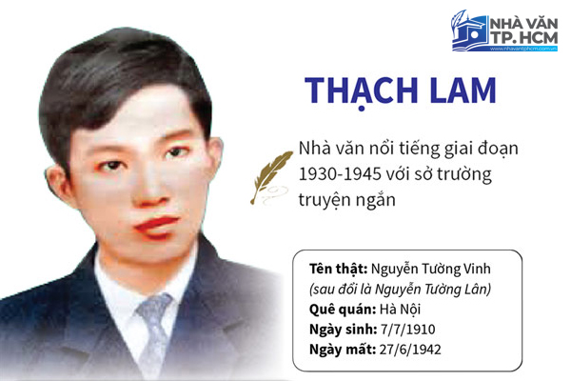
I. TÌM HIỂU KHÁI QUÁT
1. Tác giả:
  Là một trong những nhà văn quan trọng của nhóm Tự lực văn đoàn
  Có biệt tài về truyện ngắn.
  Văn chương rong sáng, giản dị mà thâm trầm, sâu sắc.
  Chủ yếu khai thác nội tâm, giọng điệu trữ tình hướng nội, phân tích cảm xúc tinh tế giàu chất thơ.

Slide 7

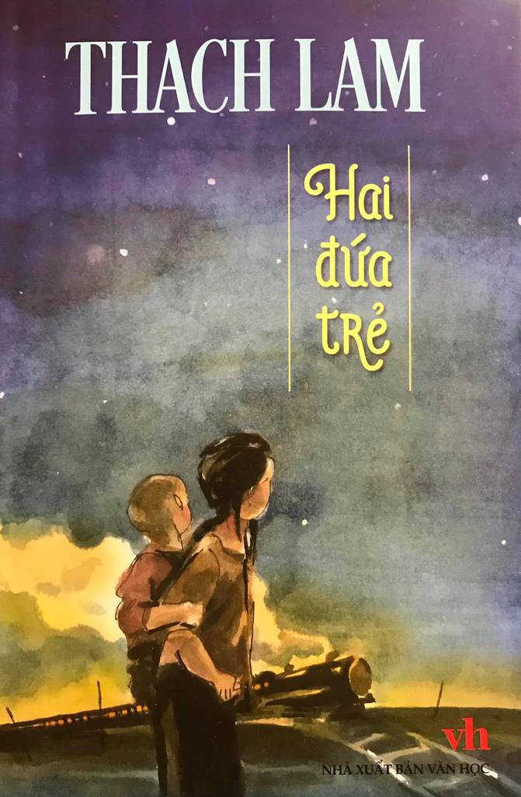
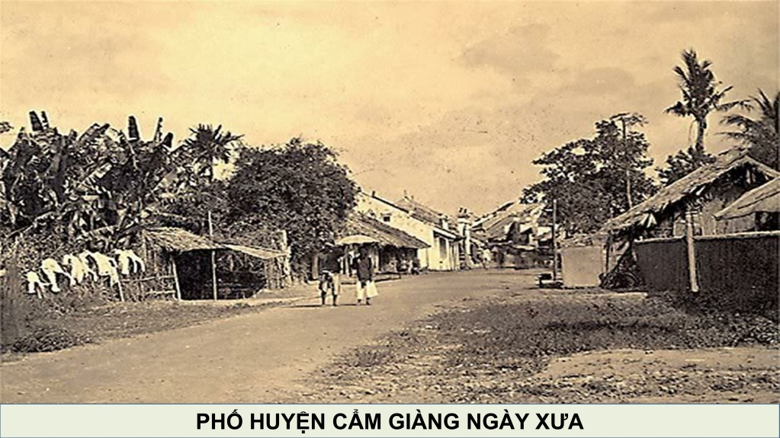
I. TÌM HIỂU KHÁI QUÁT
2. Tác phẩm:
  Tác phẩm có lẽ được gợi lên từ những câu chuyện cảnh đời nơi phố huyện Cẩm Giàng, Hải Dương quê ngoại nhà văn với những kỉ niệm tuổi thơ.
  Tác phẩm in trong tập Nắng trong vườn.

Slide 8
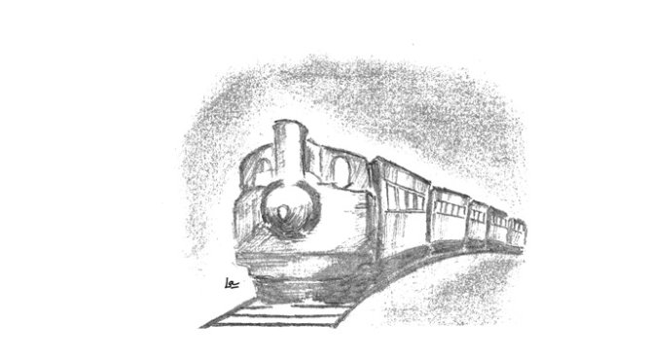
II. TÌM HIỂU ĐẶC TRƯNG THỂ LOẠI VĂN BẢN
1. Tìm hiểu một số đặc điểm của truyện ngắn và tính chỉnh thể của tác phẩm
Câu 1: Tóm tắt nội dung câu chuyện và
chỉ ra đặc điểm xây dựng cốt truyện:

Slide 9
1. Tìm hiểu một số đặc điểm của truyện ngắn và tính chỉnh thể của tác phẩm
Câu 1. Tóm tắt nội dung câu chuyện
Kết thúc
Diễn biến
Giới thiệu

Slide 10


Tóm tắt nội dung câu chuyện:
– Liên và An xuất thân trong một gia đình công chức khá giả ở Hà Nội.
– Khi gia cảnh sa sút, hai chị em theo cha mẹ về sống ở một phố huyện nghèo và được mẹ giao cho trông coi một cửa hàng tạp hoá nhỏ.
Giới thiệu
– Khi chiều xuống, Liên và An dọn cửa hàng. Liên cảm thấy lòng buồn man mác trước cảnh chiều tàn.
– Đêm xuống, chị em Liên lặng lẽ quan sát cuộc sống u buồn nơi phố huyện, xúc động và xót xa trước cuộc sống của các em bé nghèo, mẹ con chị Tí, gia đình bác xẩm, bà cụ Thi, bác phở Siêu,...
– Đến khuya, chị em Liên cố thức để chờ chuyến tàu đêm từ Hà Nội. Chuyến tàu gợi nhớ những kỉ niệm về tuổi thơ sung túc, tươi đẹp.
Diễn biến

Slide 11
Tóm tắt nội dung câu chuyện:
Kết thúc
– Khi con tàu đi khuất, phố huyện lại
chìm trong bóng tối.
– Hai đứa trẻ cũng chìm vào giấc ngủ.
Truyện ngắn có cốt truyện đơn giản, ít tình tiết, không có nhiều cao trào, xung đột; chuỗi sự kiện cấu tạo nên cốt truyện tập trung vào diễn biến cảm xúc, tâm lí nhân vật.
Đặc điểm cách xây dựng cốt truyện

Slide 12

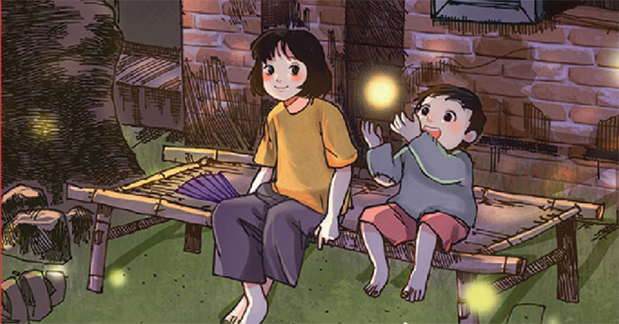

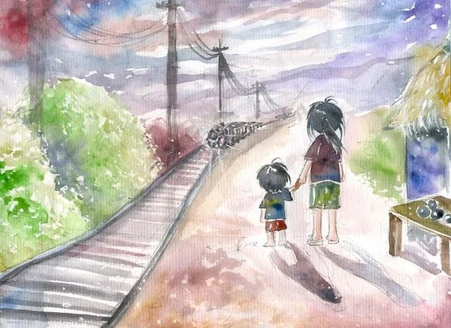
Câu 2: Bức tranh phố huyện được miêu tả theo trình tự nào và có đặc điểm gì?
Về khuya (khi đoàn tàu đêm đến và
đi qua).
Khi chiều về
Khi đêm xuống

Slide 13

Thể hiện qua các chi tiết:
Thời gian
chiều về
Chi tiết
Ý nghĩa
Thời gian
đêm xuống
Chi tiết
Ý nghĩa
Thời gian
đêm xuống
Chi tiết
Ý nghĩa

Slide 14
Thể hiện qua các chi tiết:
Chi tiết
Ý nghĩa
– Tiếng trống thu không, phương tây đỏ rực, mây ánh hồng, dãy tre đen lại, tiếng ếch nhái vọng vào,…
– Các nhà lên đèn, chợ vãn, mùi ẩm của đất
– Những đứa trẻ nghèo nhặt nhạnh những thứ đồ bỏ đi
– Chị Tí dọn hàng nước …, Liên đóng cửa hàng và kiểm số tiền ít ỏi
– Cụ Thi mua cốc rượu, vừa uống vừa cười khanh khách
Bức hoạ đồng quê quen thuộc, bình dị, thơ mộng
-> Cảnh chợ tàn và những kiếp người tàn tạ: sự tàn lụi, sự nghèo đói, tiêu điều của phố huyện.
Thời gian
chiều về

Slide 15
Thể hiện qua các chi tiết:
Chi tiết
Ý nghĩa
– Đường phố, các ngõ con chứa đầy bóng tối
– Ánh sáng của các khe cửa hẹp, sao trời, đom đóm, ngọn đèn hàng nước chị Tí, bếp lửa hàng phở bác Siêu,…
– Tiếng đàn bầu của vợ chồng bác xẩm, đứa con bò nghịch rác
Bức tranh phố huyện hiu hắt, bóng tối lấn át cả ánh sáng, nhưng nơi ấy có những ước mơ thầm kín không bao giờ tắt của những kiếp người nghèo khổ. Dù bị bóng tối của đói nghèo bủa vây, họ vẫn luôn nuôi dưỡng khát vọng đổi đời, vươn ra ánh sáng.
Thời gian
đêm xuống

Slide 16

Chi tiết
Ý nghĩa
– Đèn ghi như ngọn lửa xanh biếc, khói bốc lên
– Tiếng còi tàu kéo dài…
– Đèn sáng trưng trên các toa, đồng và kền lấp lánh, cửa kính sáng…
– Những đốm than đỏ trên bánh xe, ánh đèn trên toa xe sau cùng
– Tiếng tàu nhỏ dần, chỉ còn ánh sao, tiếng trống cầm canh, tiếng chó sủa
– Bức tranh hiện lên qua đôi mắt của hai đứa trẻ cho thấy sự ngây thơ, nhân hậu thuần khiết và tình yêu phố huyện của hai đứa trẻ.
-Con người nơi đây đều ngóng một chuyến tàu từ Hà Nội chạy về đây mang theo sự ồn ào, huyên náo và tấp nập-> ước mơ, là khát vọng được vươn ra ánh sáng.
Đoàn tàu đêm đến và đi qua

Slide 17



Câu 3. Xác định ngôi kể điểm nhìn và nêu tác dụng?
(1) giúp các sự kiện, chi tiết trong truyện hiện lên qua cái nhìn của nhân vật Liên một cách chân thật và đầy cảm xúc;
(2) giúp thể hiện rõ tính cách và tâm hồn Liên: ngây thơ, trong sáng, nhân hậu và thấu cảm với những cảnh đời nghèo khổ, tinh tế và nhạy cảm trước mọi biến động của cảnh vật;
(3) duy trì sự khách quan tương đối của lời kể.
Ngôi kể: ngôi thứ ba,
điểm nhìn: ngôi thứ ba hạn tri (từ nhân vật Liên).

Slide 18



Câu 4: Nêu và phân tích ý nghĩa:
a. Một số câu văn, đoạn văn sử dụng kết hợp yếu tố tự sự, miêu tả, biểu cảm.
-Một số câu văn, đoạn văn có kết hợp yếu tố tự sự, miêu tả, biểu cảm và phân tích ý nghĩa:
– Liên ngồi yên lặng bên mấy quả thuốc sơn đen;… nhưng chị thấy lòng buồn man mác trước cái giờ khắc của ngày tàn.
– An và Liên lặng ngước mắt lên nhìn các vì sao để tìm sông Ngân Hà và con vịt theo sau ông Thần Nông … về quầng sáng thân mật chung quanh ngọn đèn lay động trên chõng hàng của chị Tí.

Slide 19
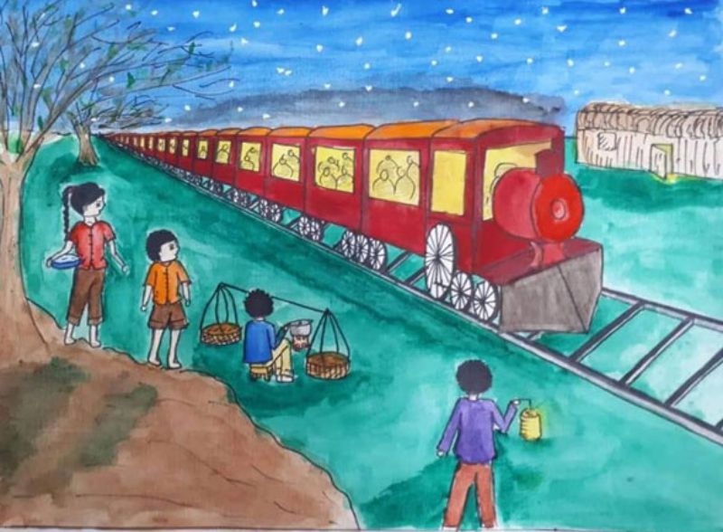
Câu 4: Nêu và phân tích ý nghĩa:
a. Một số câu văn, đoạn văn sử dụng kết hợp yếu tố tự sự,
miêu tả, biểu cảm.
– Qua khe lá của cành bàng ngàn sao vẫn lấp lánh; một con đom đóm bám vào dưới mặt lá, vùng sáng nhỏ xanh nhấp nháy rồi hoa rụng xuống vai Liên khe khẽ... Tâm hồn Liên yên tĩnh hẳn, có những cảm giác mơ hồ không hiểu.
– Những cảm giác ban ngày lắng đi trong tâm hồn Liên và hình ảnh của thế giới quanh mình mờ đi trong mắt chị … mắt chị nặng dần, rồi sau Liên ngập vào giấc ngủ yên tĩnh, cũng yên tĩnh như đêm ở trong phố, tịch mịch và đầy bóng tối.

Slide 20
Ý nghĩa:
- Những câu/ đoạn này chứa đựng cả sự kiện (buổi chiều chuyển về tối, Liên không hiểu…, hình ảnh trời sao làm hai đứa trẻ choáng ngợp,…), cảnh vật (bóng tối, ngày tàn, vũ trụ bao la,…) và cảm xúc (nỗi buồn, sự an tĩnh, những cảm xúc mơ hồ, lắng đọng,…).
- Không chỉ nói về sự kiện, cảnh vật, mà chủ yếu tập trung vào cảm xúc, suy nghĩ, tình cảm của nhân vật trước sự kiện và cảnh vật đó.
-Diễn biến truyện chậm lại và hầu như không có xung đột, cao trào. Sự kết hợp nhiều yếu tố trong một câu/ đoạn khiến cho diễn biến sự kiện và hành động mờ đi, nhường chỗ cho diễn biến tâm lí và cảm xúc của nhân vật.

Slide 21


* Một số hình ảnh, chi tiết xuất hiện nhiều lần trong VB:
-> Nhiều chuỗi hình ảnh được xây dựng theo thủ pháp đối lập: âm thanh – yên lặng, ánh sáng – bóng tối, quá khứ (Hà Nội) – hiện tại (phố huyện),…
– Tiếng trống:
– Sự tĩnh lặng:
– Bóng tối:
– Ánh đèn:
– Ánh sao và ánh đom đóm:
– Đoàn tàu:
– Hà Nội:
=> tượng trưng cho sự đối lập giữa một bên là cuộc sống vật vờ, tối tăm, tù túng của người dân nghèo phố huyện và một bên là những khao khát, ước mơ vươn tới một cuộc sống tốt đẹp hơn.
=> Đoàn tàu mang ánh sáng rực rỡ là biểu tượng cho một Hà Nội lộng lẫy; cho quá khứ lung linh của Liên và An; cho một ước mơ, khao khát của hai chị em về tương lai.

Slide 22
2. Tìm hiểu một số giá trị của tác phẩm văn học qua văn bản Hai đứa trẻ
HS đọc và tìm đáp án cho câu hỏi 6 (SGK, tr. 46).
– Giá trị nhân văn: Tác phẩm khơi gợi sự thấu cảm và đồng cảm với những kiếp người nghèo khổ, lầm than, cơ cực và khơi gợi sự chia sẻ với ước mơ vươn ra ánh sáng, tìm đến một tương lai đẹp đẽ hơn của họ.
– Giá trị thẩm mĩ: Tác phẩm đánh thức cảm xúc thẩm mĩ bằng những trang văn dịu êm, nhẹ nhàng, giàu sức khơi gợi, những ngôn từ đẹp đẽ, tinh tế, giàu hình tượng, những bức tranh thiên nhiên tuyệt đẹp và những hình tượng nhân vật được xây dựng công phu với thế giới nội tâm sâu sắc.

Slide 23
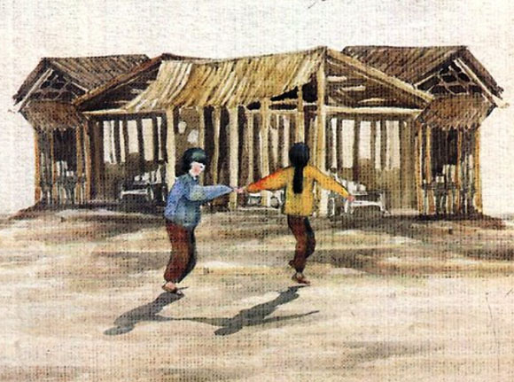
3. Tìm hiểu đặc điểm của phong cách hiện thực qua truyện ngắn Hai đứa trẻ
HS đọc và tìm đáp án cho câu hỏi 5,7 (SGK, tr. 46).
Câu 5: Hai đứa trẻ vừa được viết theo phong cách lãng mạn, vừa được viết theo phong cách hiện thực vì có những căn cứ sau:
– Đề tài và cảm hứng: Thạch Lam vừa miêu tả khách quan hình ảnh cuộc đời của những người dân phố huyện lầm than, vừa thể hiện với cái nhìn và cách cảm nhận mang tính chủ quan, thể hiện thế giới nội tâm và những cảm xúc trong trẻo, trắc ẩn của Liên.

Slide 24
3. Tìm hiểu đặc điểm của phong cách hiện thực qua truyện ngắn Hai đứa trẻ
HS đọc và tìm đáp án cho câu hỏi 5,7 (SGK, tr. 46).
– Cách tổ chức hình ảnh, chi tiết, nhân vật: có những hình ảnh rực rỡ, bay bổng đại diện cho ước mơ, khát vọng như đoàn tàu đêm; có cả những hình ảnh chân thực, điển hình cho những cảnh đời có thực như hàng nước chị Tí, bà cụ Thi hơi điên, những đứa trẻ nghèo,…

Slide 25
Câu 7.
Tìm hiểu thêm về các tác giả sáng tác theo phong cách lãng mạn, phong cách hiện thực trong văn học Việt Nam giai đoạn 1930 - 1945 và hoàn tất bảng sau bằng cách đánh dấu xác định phong cách sáng tác của tác phẩm, tác giả trong văn bản (làm vào vở) và lí giải:

Slide 26
Tên tác giả | Tên tác phẩm | Phong cách lãng mạn | Phong cách hiện thực
Thạch Lam | Dưới bóng hoàng lan, Nắng trong vườn,... | X
Vũ Trọng Phụng | Số đỏ, Giông tố,... |  | x
Nam Cao | Lão Hạc, Chí Phèo,... |  | x

Slide 27
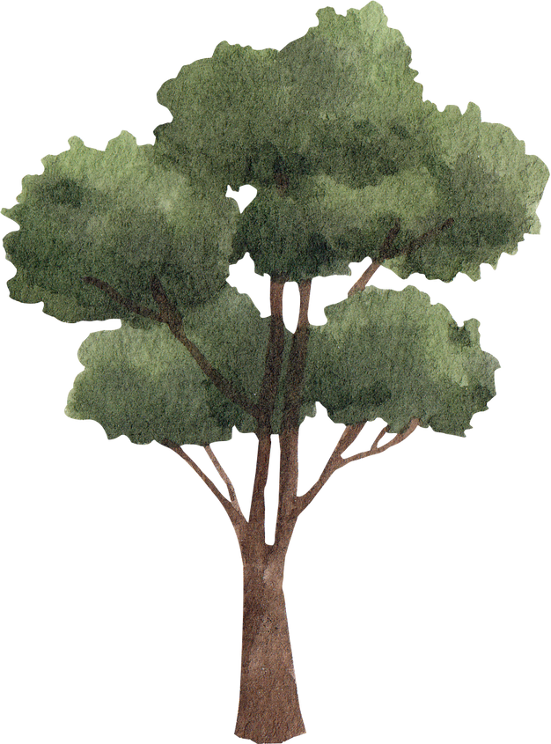

4 Liên hệ, kết nối
Yêu cầu của bài tập sáng tạo (SGK, tr. 47).
Lấy cảm hứng từ hình ảnh hai đứa trẻ chờ đoàn tàu đi qua phố huyện (Hai đứa trẻ) hoặc hình ảnh thân thiết giữ lão Hạc với cậu Vàng (Lão Hạc), hãy sáng tác một bài thơ, một bài hát hoặc một bức tranh.

Slide 28


Khái quát đặc điểm thể loại và rút ra kinh nghiệm đọc
– Xác định một số đặc điểm cơ bản: yếu tố như đề tài, cảm hứng, nguyên tắc tổ chức hệ thống hình ảnh, từ ngữ, nhân vật,…;
– Phân tích các chi tiết tiêu biểu, đề tài, câu chuyện, sự kiện, nhân vật và mối quan hệ của chúng trong tính chỉnh thể của tác phẩm;
– Nhận xét vai trò của những chi tiết quan trọng trong việc thể hiện nội dung VB; phân tích và đánh giá giá trị nhận thức, giáo dục và thẩm mĩ của tác phẩm;
– Làm rõ các giá trị văn hoá, triết lí nhân sinh từ VB.

Slide 29
III. HOẠT ĐỘNG LUYỆN TẬP
1. Đọc mở rộng theo thể loại văn bản Cuộc gặp gỡ tình cờ
-> trả lời cho các câu hỏi Hướng dẫn đọc (SGK, tr. 55).
2. Hướng dẫn đọc kết nối chủ điểm văn bản Lá Diêu bông
-> HS đọc kĩ VB, suy ngẫm và phản hồi về VB bằng cách trả lời câu hỏi 1, 2, 3 (SGK, tr. 48).
3.HS liên hệ, kết nối với VB Lão Hạc, Hai đứa trẻ để hiểu hơn về chủ điểm Những ô cửa nhìn ra cuộc sống.

Slide 30




XIN CẢM ƠN!

